Slide 1
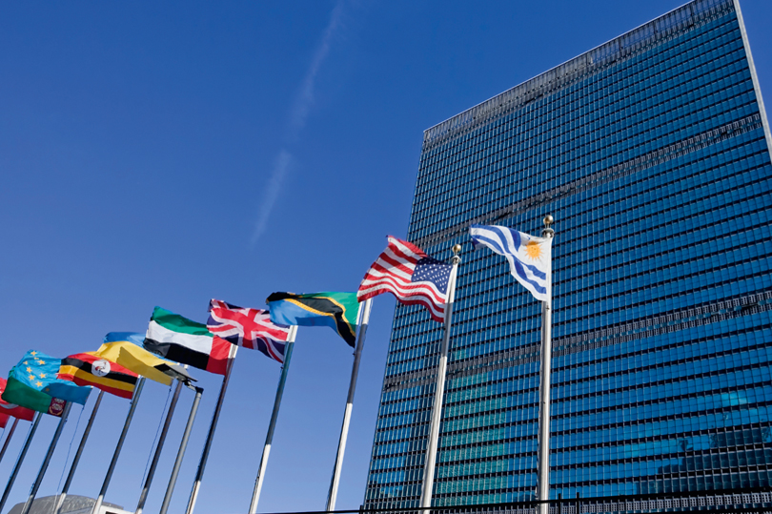
UNITED NATIONS

Slide 2
United Nations (UN) atau PBB adalah sebuah organisasi antar pemerintah (Inter-Governmental Organization) yang didirikan untuk mempromosikan perdamaian dan kerjasama internasional.
PBB didirikan 24 Oktober 1945, setelah Perang Dunia II. PBB merupakan pengganti League of Nations (Liga Bangsa-Bangsa) yang tidak efektif dan terbukti gagal mencegah terjadinya Perang Dunia II.
Pada saat pembentukannya, PBB memiliki anggota 51 negara, saat ini 193 negara (Sudan Selatan adalah anggota terbaru yang ditetapkan pada 2011).

Slide 3
Markas besar (headquarters) PBB berpusat di Manhattan, New York. Selain itu PBB juga mempunyai kantor di Geneva, Nairobi, dan Vienna.
PBB didanai secara sukarela oleh para anggotanya, negara besar biasanya mempunyai kontribusi lebih besar dalam hal pendanaan PBB.
Sebagai contoh, pada 2016 anggaran PBB sebesar US$ 7,87 billion, 10 negara kontributor terbesar adalah: AS (28,57%), China (10,29%), Jepang (9,68%), Jerman (6,39%), Perancis (6,31%), UK (5,80%), Russia (4,1%), Italia (3,75%), Kanada (2,92%), dan Spanyol 2,44%).

Slide 4
THE OBJECTIVES/TUJUAN PBB:
Maintaining international peace and security (menjaga perdamaian dan keamanan internasional)
Promoting human rights (mempromosikan HAM)
Fostering social and economic development (mendorong pembangunan ekonomi dan sosial)
Protecting the environment (Melindungi lingkungan)
Providing humanitarian aid in cases of famine, natural disaster, and armed conflict (menyediakan bantuan kemanusiaan dalam kasus-kasus kelaparan, bencana alam, dan konflik bersenjata).

Slide 5
THE UN PRINCIPAL ORGANS:
The General Assembly (majelis permusyawaratan utama PBB)
The Security Council (untuk memutuskan resolusi tertentu dalam bidang perdamaian dan keamanan)
The Economic and Social Council (ECOSOC) –untuk mempromosikan kerjasama dan pembangunan ekonomi dan sosial.
The Secretariat (menyediakan kajian, informasi, dan fasilitas yang diperlukan PBB).
The International Court of Justice (ICC) – organ peradilan utama PBB.
the United Nations Trusteeship Council (Dewan Perwalian PBB, tidak lagi aktif sejak 1994).

Slide 6
THE UN SYSTEM AGENCIES
The World Bank Groups
The World Health Organization,
The World Food Programme,
The UNESCO, and
The UNICEF.
Organisasi-organisasi non-pemerintah (NGO) dapat diberikan status konsultatif dengan ECOSOC dan lembaga lain untuk berpartisipasi dalam pekerjaan PBB.

Slide 7
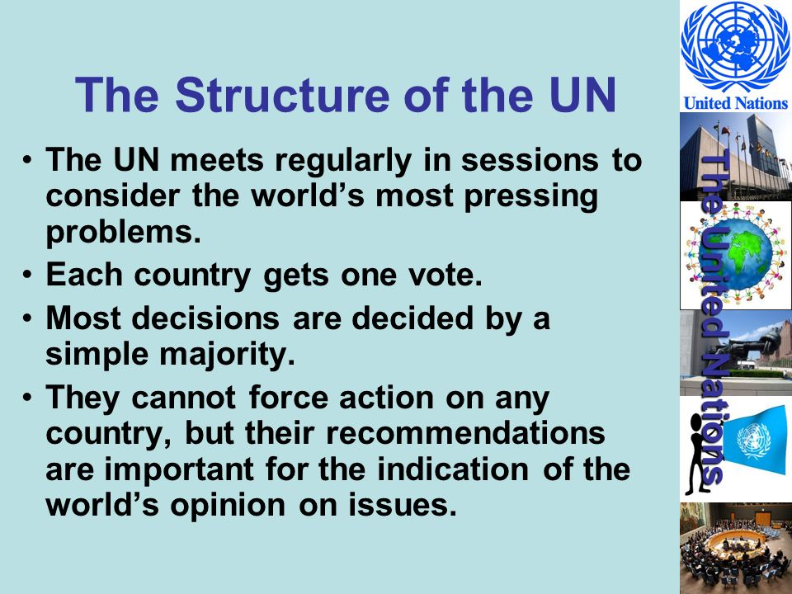

Slide 8
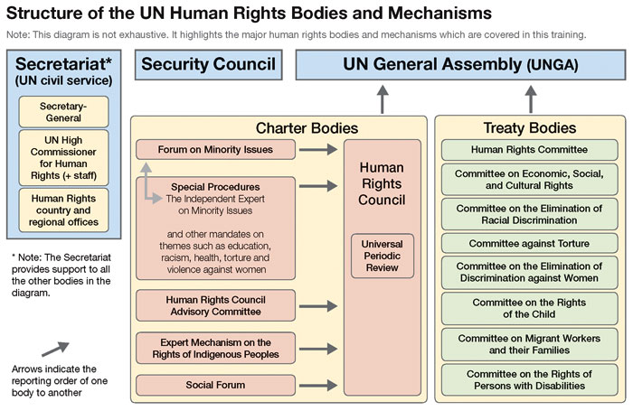

Slide 9
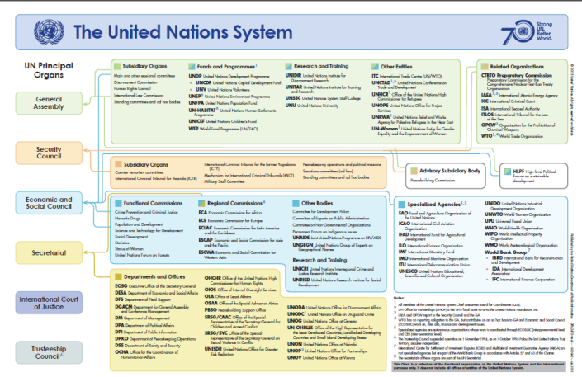

Slide 10
